Slide 1
Explore Your World, Discover Your Way!

Slide 2
01.09.2020. – 31.10.2021.
Partneri:
Tellus Education Group Limited, Plymouth, Engleska
Organization for Promotion of European Issues, Paphos, Cipar

Slide 3
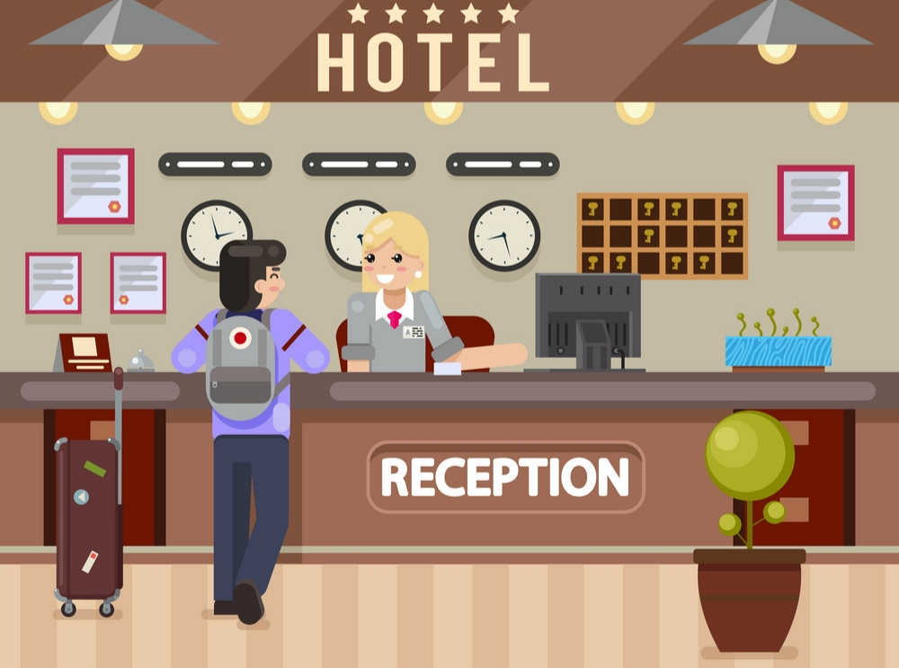
Ishodi
Obavljanje stručne prakse
Stjecanje novih znanja i vještina
Europass Mobility dokumet i ECVET bodovi
Učenje u stvarnom poslovnom okruženju

Slide 4
Dokument europass mobility
Boravak u inozemstvu pruža pregršt prilika za učenje o novim kulturama i stjecanje novih vještina. Dokument o mobilnosti Europass omogućuje bilježenje i prezentiranje tih dragocjenih novih vještina i iskustava stečenih u inozemstvu tijekom pripravništva, volontiranja ili studija tako da budu općenito priznati.
Dokument o mobilnosti Europass je dokument u kojem su opisane vještine koje ste stekli tijekom konkretne aktivnosti mobilnosti. Može sadržavati informacije o vašim ulogama i odgovornostima, vještinama povezanima s poslom te jezičnim, digitalnim, organizacijskim, upravljačkim ili komunikacijskim vještinama. Te vam vještine mogu biti dragocjene pri podnošenju molbe za posao ili osposobljavanje u budućnosti.

Slide 5
Ecvet bodovi
Jedan od temelja ECVET-a je opisivanje kvalifikacija skupovima ishoda učenja, kojima se može pridodati i brojčana vrijednost (ECVET bodovi). Ovaj se postupak odvija prije razdoblja međunarodne mobilnosti i provode ga partneri koji su uključeni u proces mobilnosti. Ustanove uključene u proces pripreme i provedbe mobilnosti sklapaju sporazume kojima se detaljno propisuju uvjeti i načini stjecanja i ocjenjivanja dogovorenih ishoda učenja, s ciljem osiguravanja priznavanja ishoda učenja stečenih u inozemstvu kada se polaznik mobilnosti vrati u matičnu ustanovu. Na taj način polaznik koji je proveo određeno razdoblje mobilnosti u inozemstvu sa svrhom učenja ne mora ponovno stjecati te iste ishode učenja i prolaziti postupak njihova ocjenjivanja i/ili produživati obrazovanje u svojoj domovini.

Slide 6
Budžet po osobi ZA MOBILNOST u trajanju 3 tjedna - CIPAR: Troškovi putovanja 275,00 eura Individualni troškovi 1.967,00 eura

Slide 7
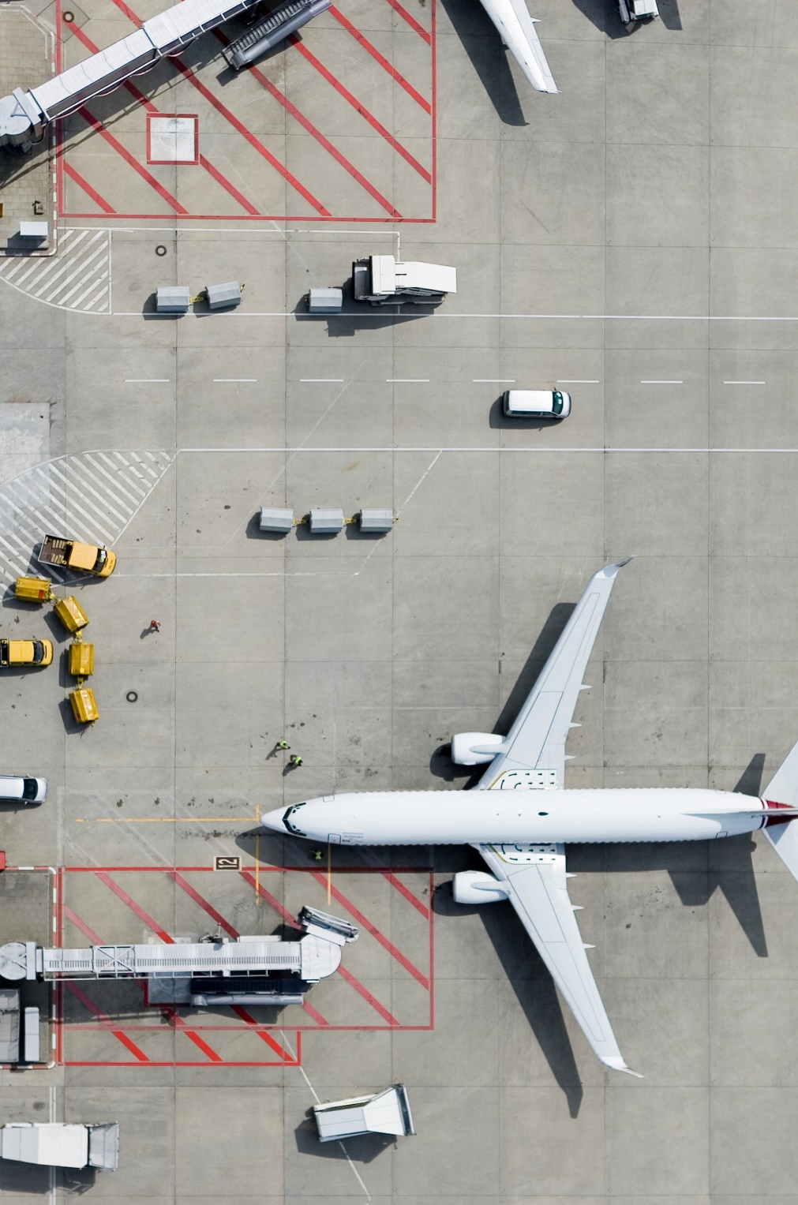
Troškovi putovanja 275,00 eura
Organizirani prijevoz
Daruvar
Paphos
Autobus - Avion
Zagreb
Beč - Larnaca

Slide 8
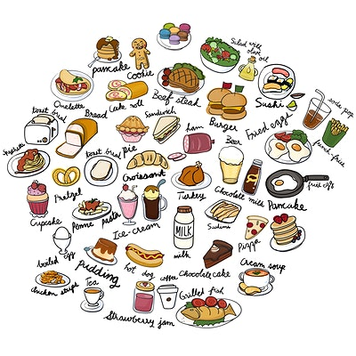
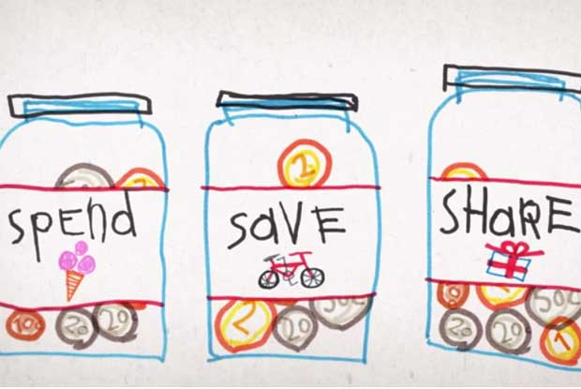
Individualni troškovi: 94/104 eura po danu

Slide 9
Priprema učenika
OLS jezični tečaj
Kulturološka priprema
Priprema za putovanje
Priprema zaštite na radu

Slide 10
Ols jezični tečajevi
OLS jezični tečajevi temelje se na tri ključna načela učenja:
uključenost: jezične vještine razvijaju se i unaprjeđuju kroz intenzivnu izloženost multimedijalnoj animaciji, simulacijama svakodnevnih situacija iz stvarnog života uz isključivo sudjelovanje izvornih govornika.
vježbanje: jezik se uči kroz slušanje, čitanje, pisanje i govor. Uvježbavat ćete sve navedene aspekte u konkretnim situacijama iz svakodnevnog života i radnog okruženja.
spiralno učenje: svaki se predmet uvodi postupno, redovito se ponavlja te služi kao referentni materijal tijekom jezičnog tečaja.
Lekcije u pravilu počinju realističnim video zapisima i animacijama koje se odnose na svakodnevne i poslovne situacije kako bi Vam omogućile učenje najpotrebnijih riječi i izraza.

Slide 11
dokumentacija
Learning agreement
Memorandum of Understanding
VET quality commitment
Ugovor između škole i učenika
Europass Mobility
Europass CV

Slide 12
PAPHOS, CIPAR, kolovoz 2021.
13 hotelijersko-turistička tehničara/agroturistički tehničar (3 tjedna) + 7 hotelijersko-turistička tehničara/ekonomista (2 tjedna)
St. George Hotel Enterprises
Rivensco Consulting Ltd

Slide 13
St. George Hotel Spa & Beach Resort

Slide 14
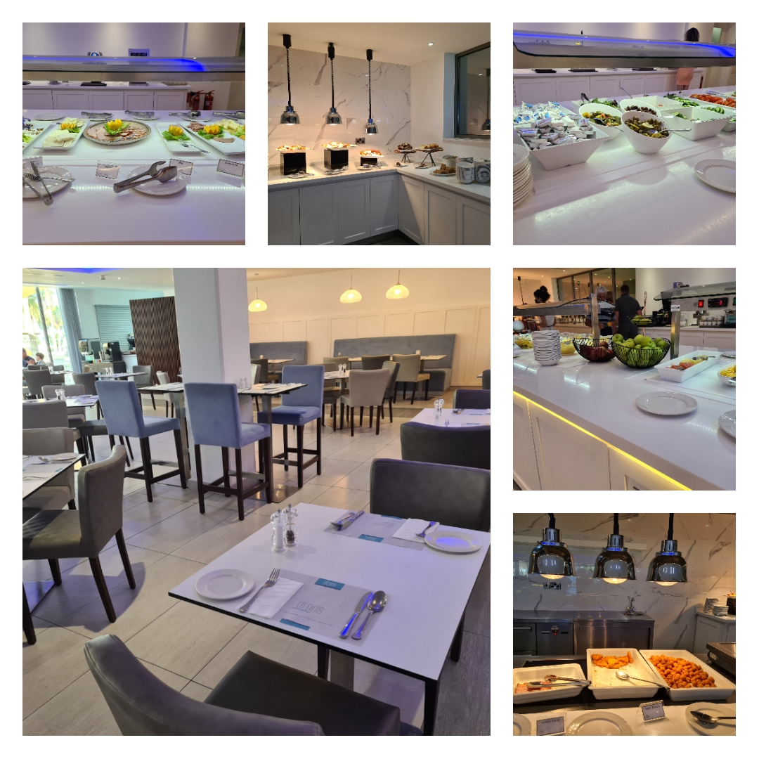
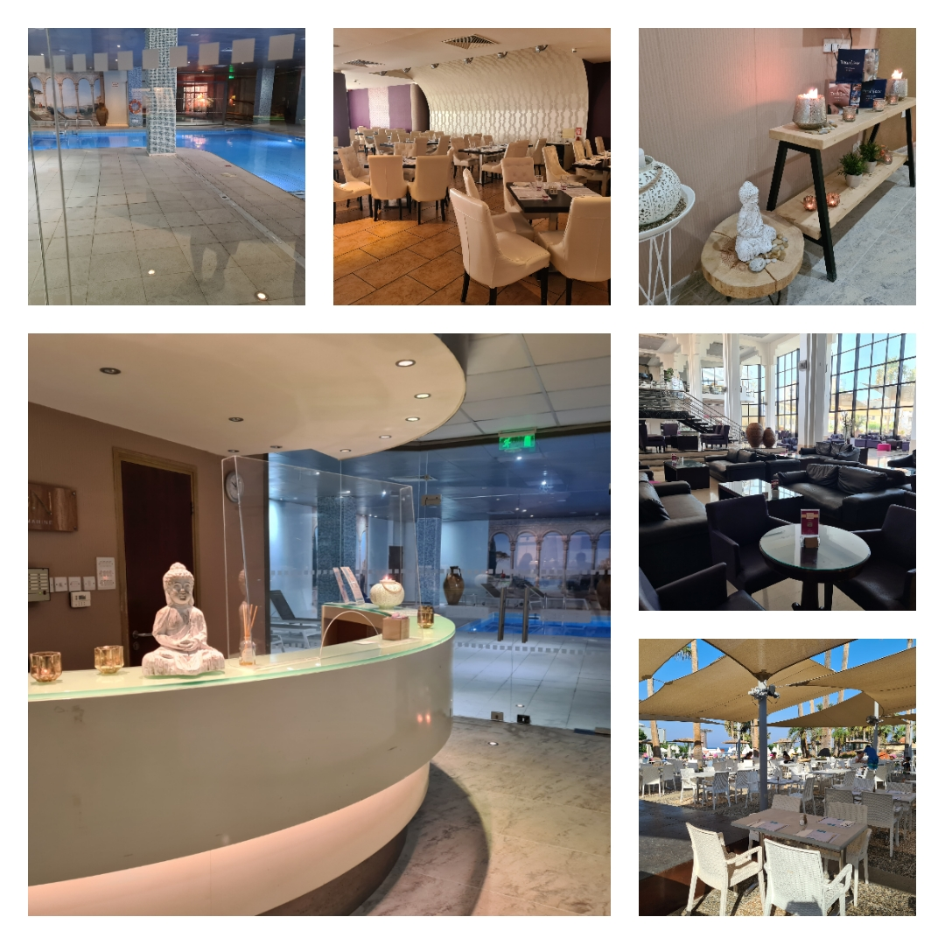

Slide 15
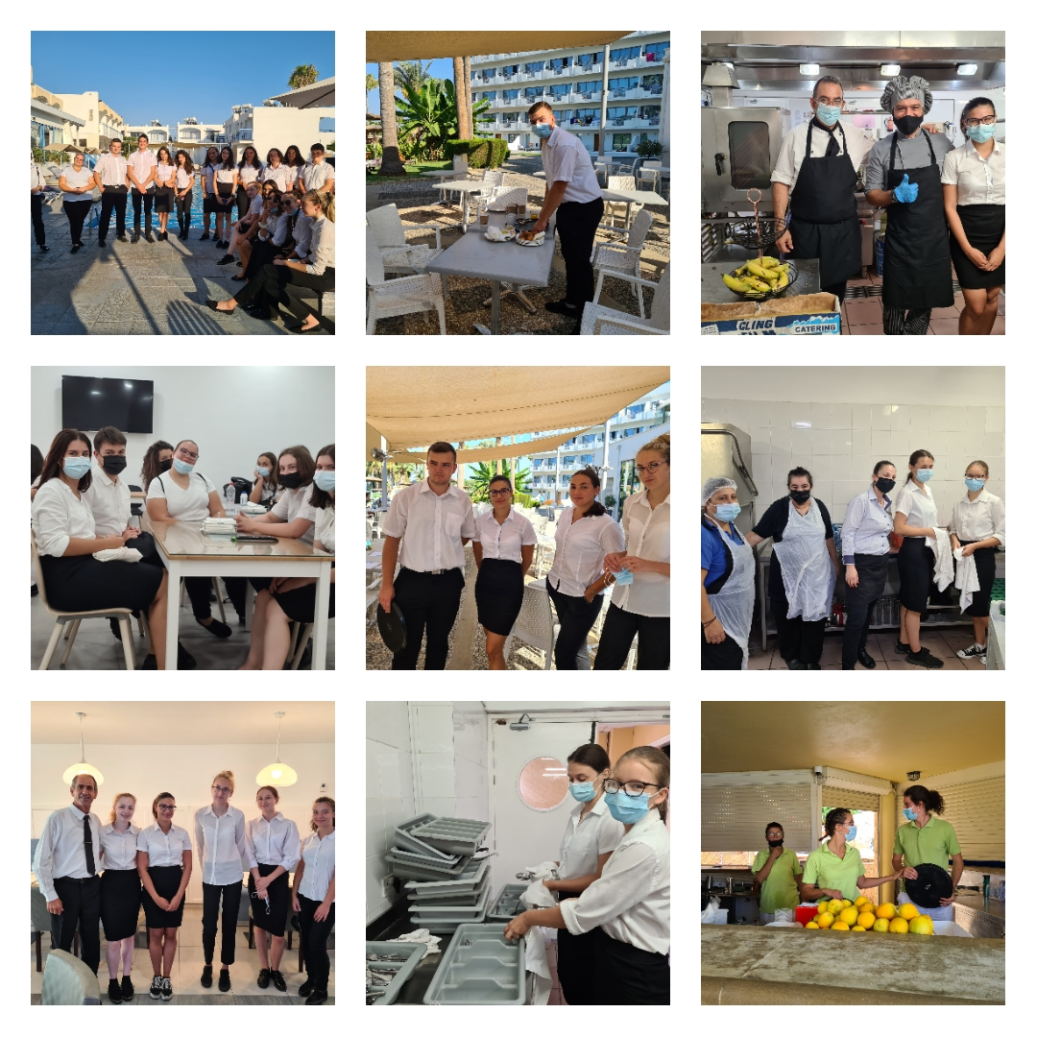
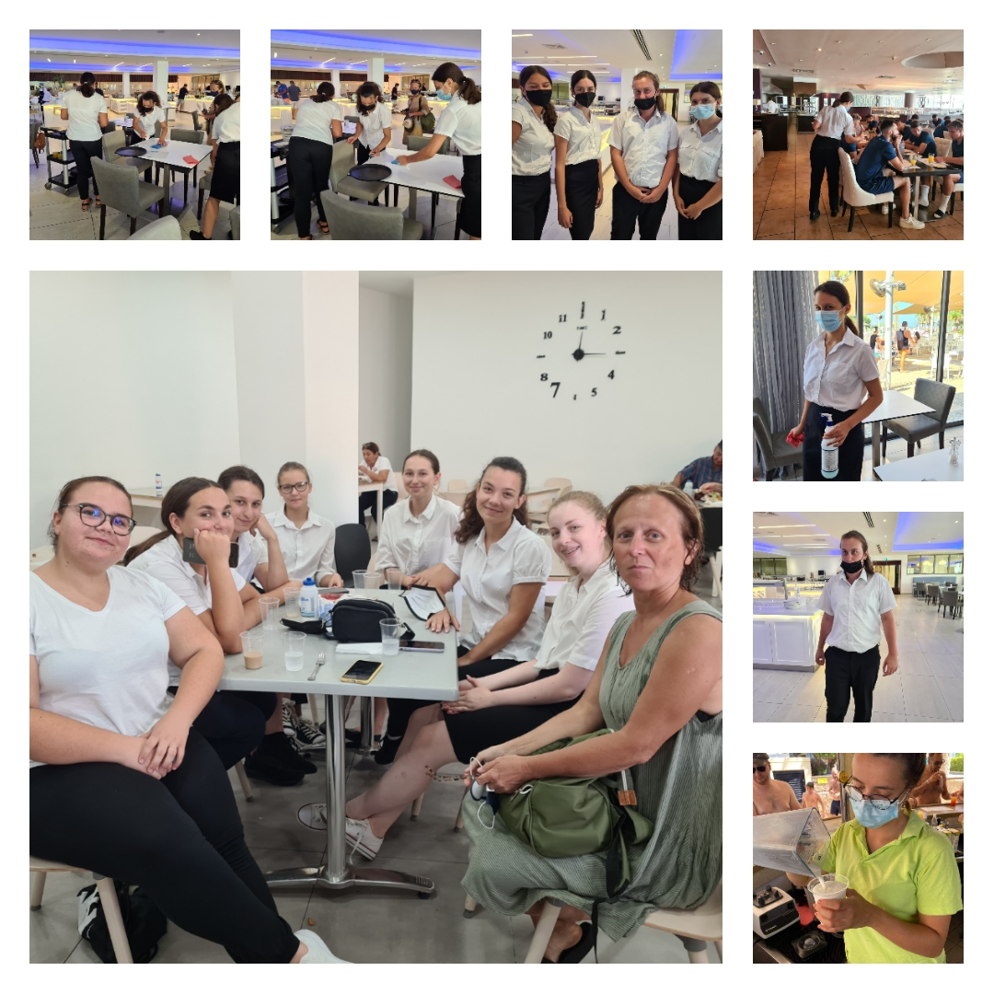

Slide 16
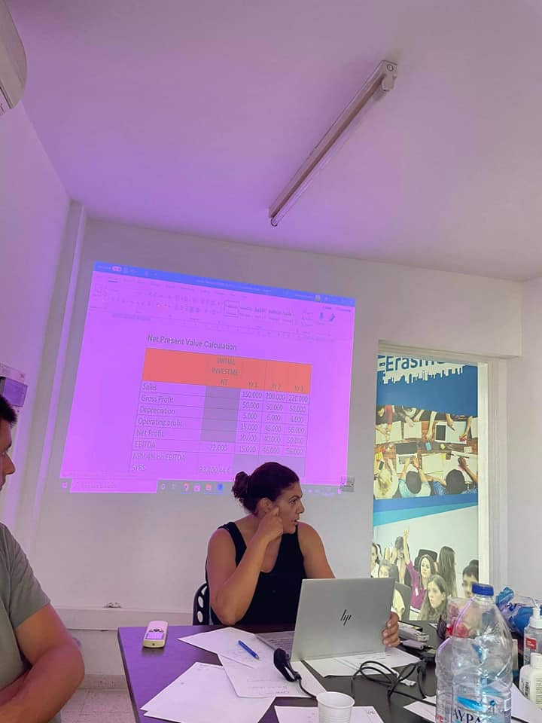
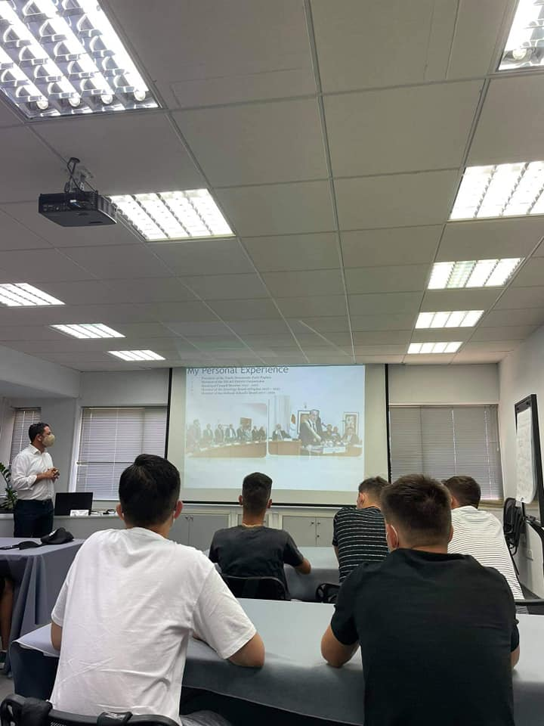
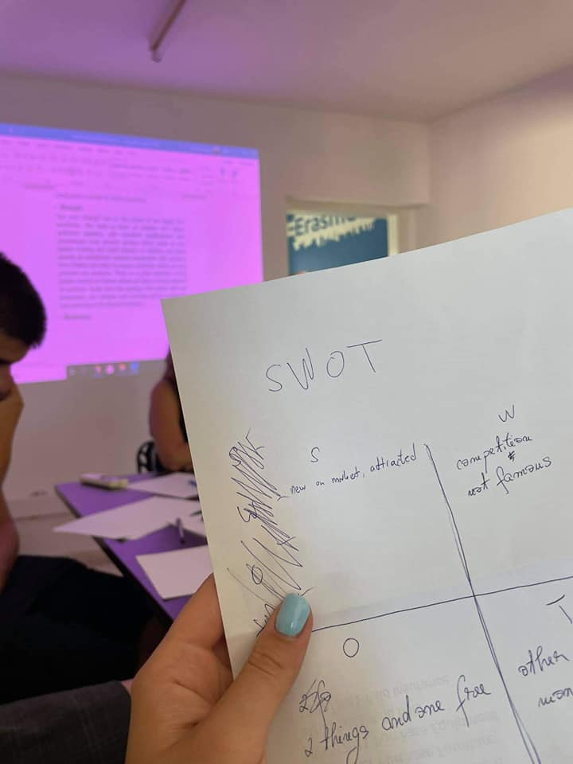
Rivensco Consulting Ltd

Slide 17
Slobodno vrijeme
Paphos

Slide 18
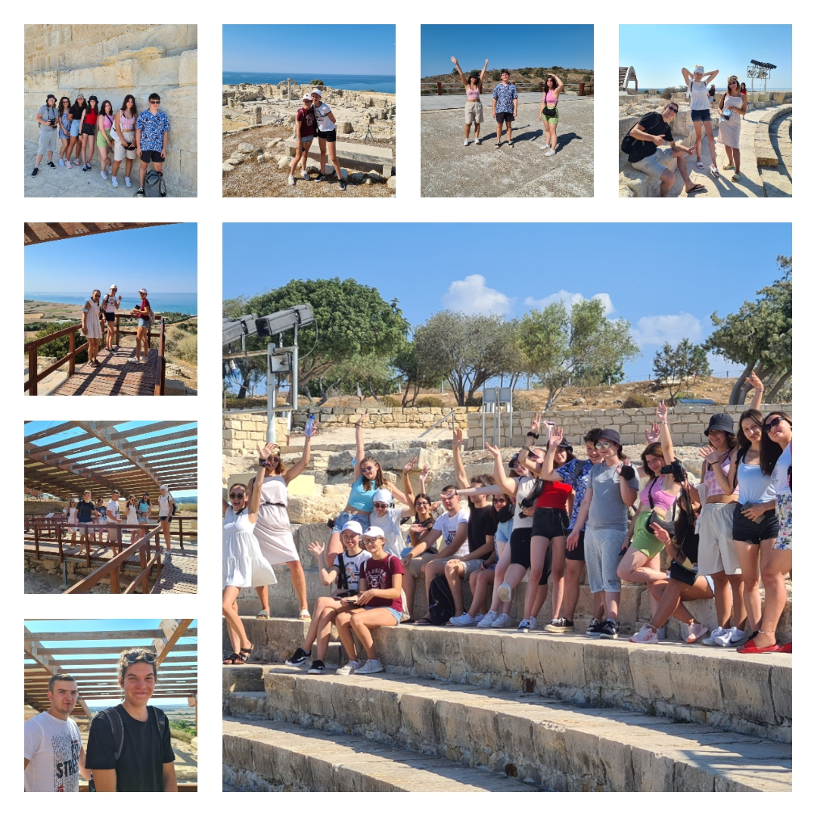
Kourion - Drevni grad-država - Većina arheoloških ostataka unutar arheološkog područja datira iz rimskog i ranobizantskog razdoblja - Poznat po Kazalištu, Ahilejevoj kući i Kući gladijatora

Slide 19
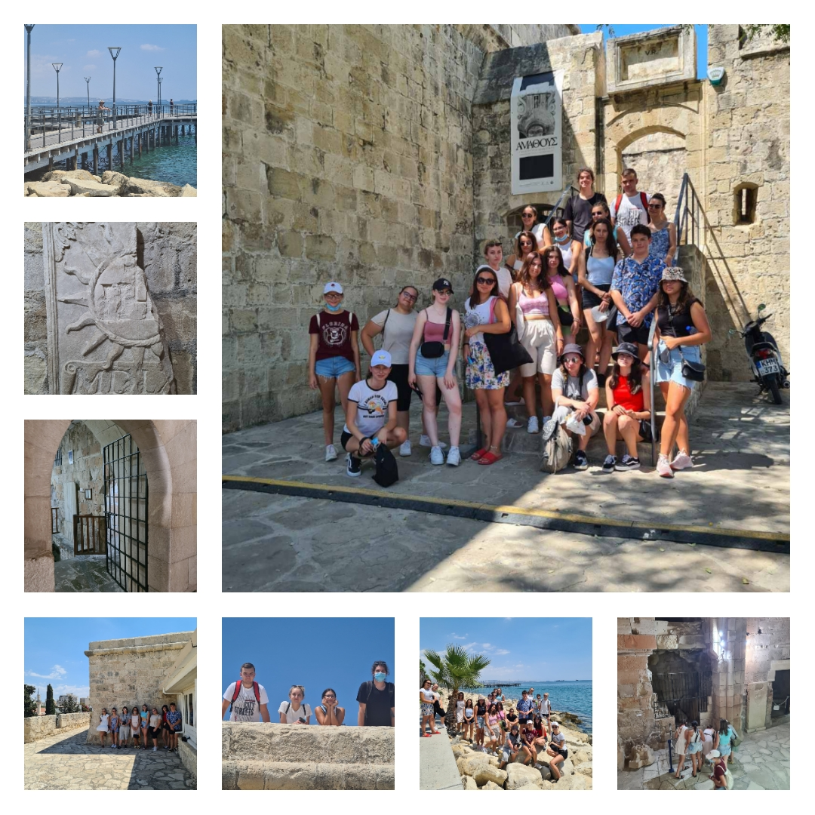
limassol
Drugi grad po veličini na Cipru; najvažnija je ciparska luka i jedan od najvažnijih turističkih gradova poznat po promenadi i plažama
Srednjovjekovni dvorac Limassol je mjesto gdje su izloženi nalazi uglavnom iz srednjeg vijeka, iako dio zbirke potječe iz neolitika, brončanog i helenističkog razdoblja
Među najvažnijim izložcima su kip božice Artemide i skulptura boga Besa iz egipatske mitologije

Slide 20
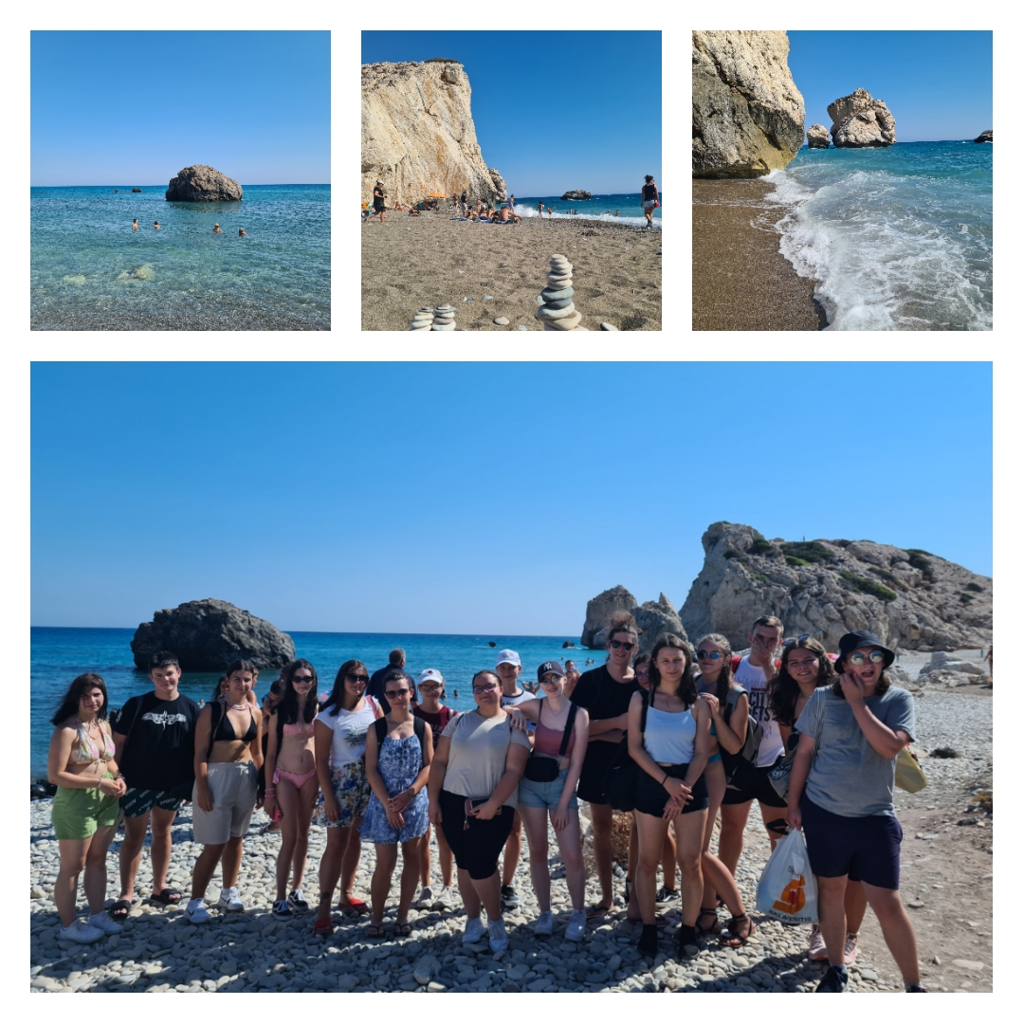
Petra tou Romiou, Afroditina stijena
Ime je izvedeno iz starogrčke mitologije koja ukazuje na to da je ‘Rimski kamen’ bio rodno mjesto božice ljubavi, Afrodite
Mitološka povijest Petra tou Roumiou čini ga popularnim turističkim odredištem privlačeći mnoštvo posjetitelja iz cijelog svijeta

Slide 21
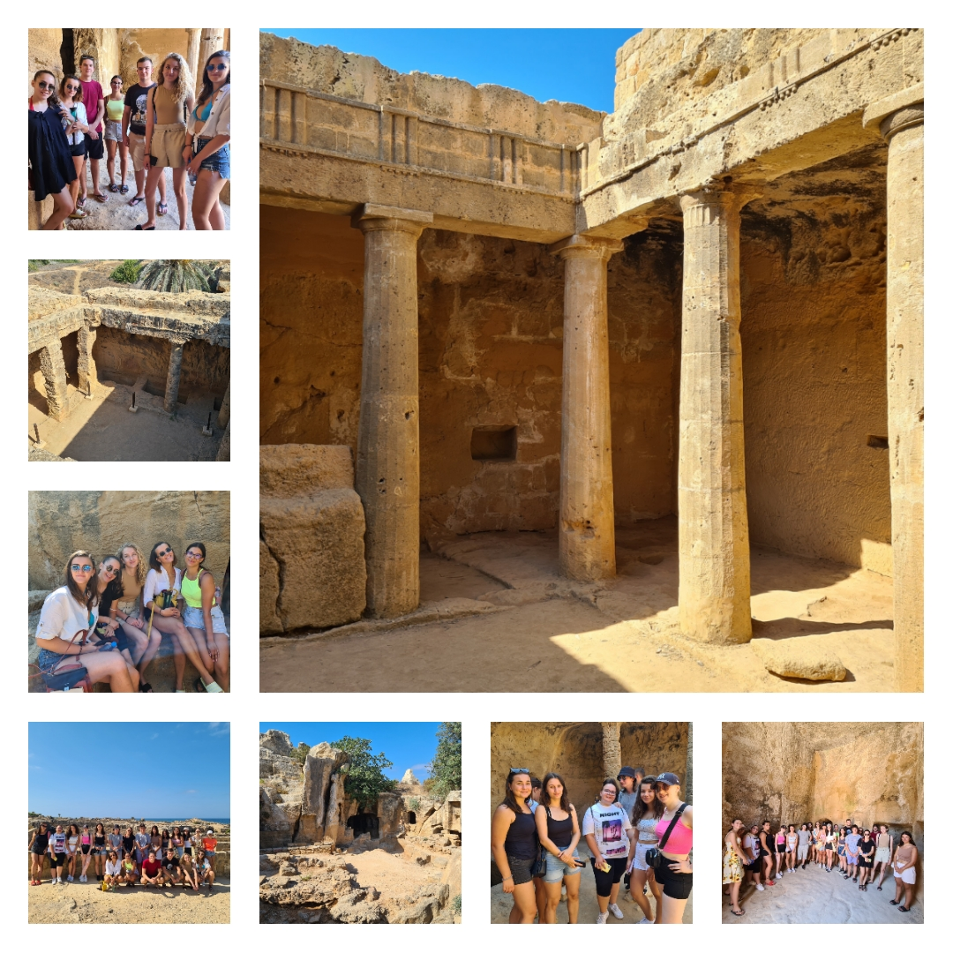
Tombs of the kings
Grobnice kraljeva (nekropola iz 4. stoljeća pr. Kr.) - mjesto gdje su pokapani starogrčki aristokrati

Slide 22
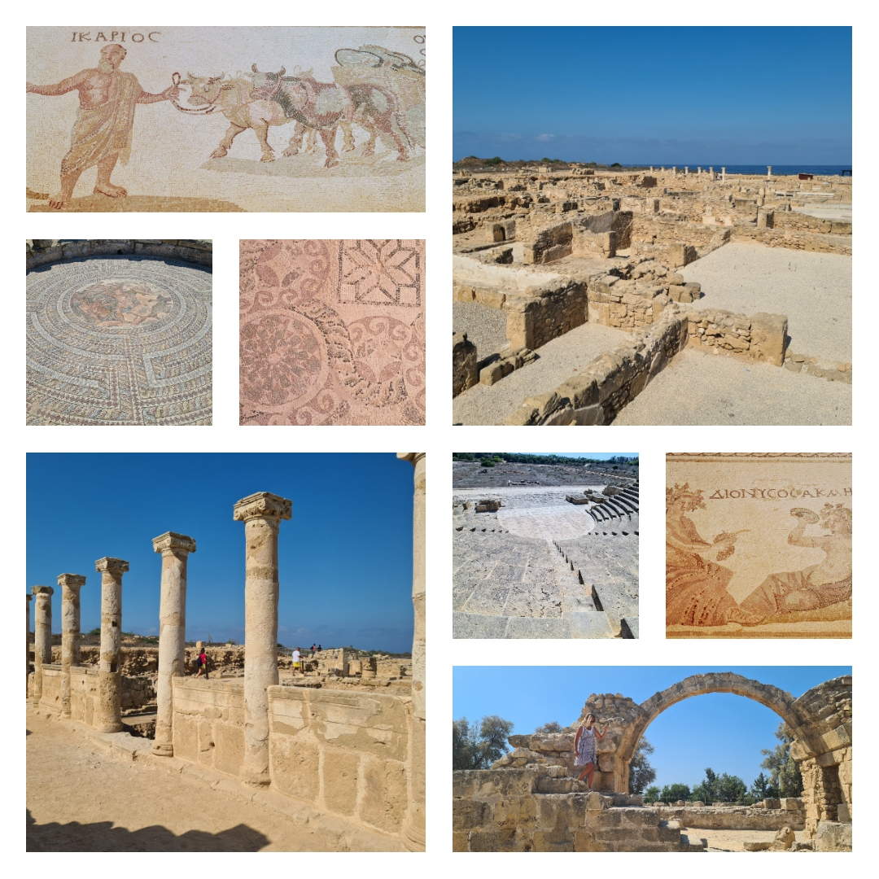
Paphos archeological park
1980. godine arheološka nalazišta Kato Paphos UNESCO je uvrstio na svjetski popis kulturne baštine
Poznat po vilama Dioniza, Tezeja i Orfeja, mozaicima, drevnom amfiteataru (Odeon), forumu Agora i ruševinama dvorca Četrdeset stupaca (dvorac Saranda Kolones)

Slide 23
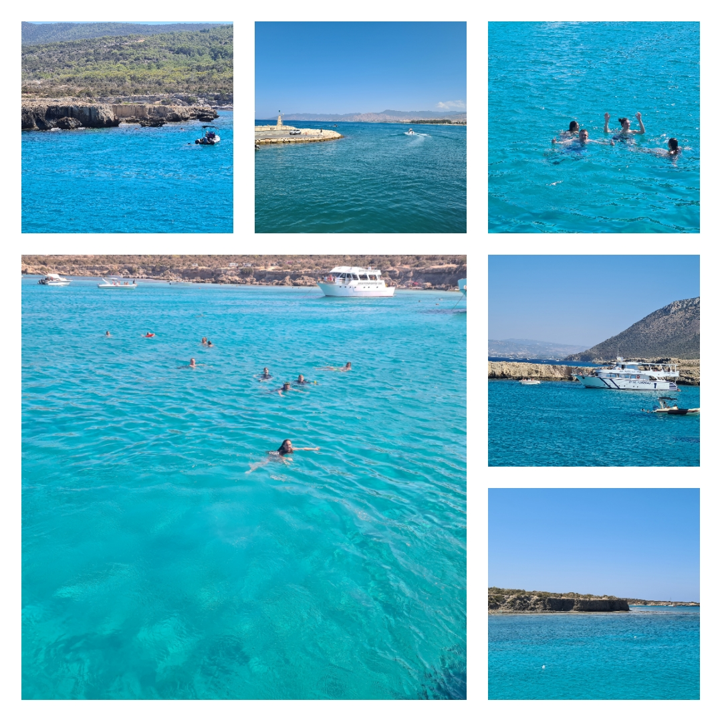
Blue lagoon

Slide 24
Obaveze učenika nakon mobilnosti:
Diseminacija aktivnosti u školi i na lokalnoj i regionalnoj razini
Popunjavanje evaluacijskog upitnika
Vođenje bloga

Slide 25
Blogovi i iskustva
https://exploreyourworlddiscoveryourway.blogspot.com/2021/09/blog-antonija-sula.html
Antonija Šula:
Cipar kao Cipar, svidio mi se. Na početku sam bila u malom šoku što se tiće soba u prvom hotelu, ali brzo sam se navikla i na kraju mi je bilo odlično tamo. U nekim danima mi je sve bilo preintezivno i falilo mi je vremena za sebe i za odmor.
Izleti su mi se jako svidjeli, a pogotovo odlazak u Plavu Lagunu. Tijekom svog rada u hotelu St. George naučila sam se nositi s puno odgovornosti i kako biti smiren i uljudan prema gostima.
Ekipa Erasmus+ bila je odlična, kroz cijelo vrijeme boravka tamo smo se svi družili i izlazili.

Slide 26
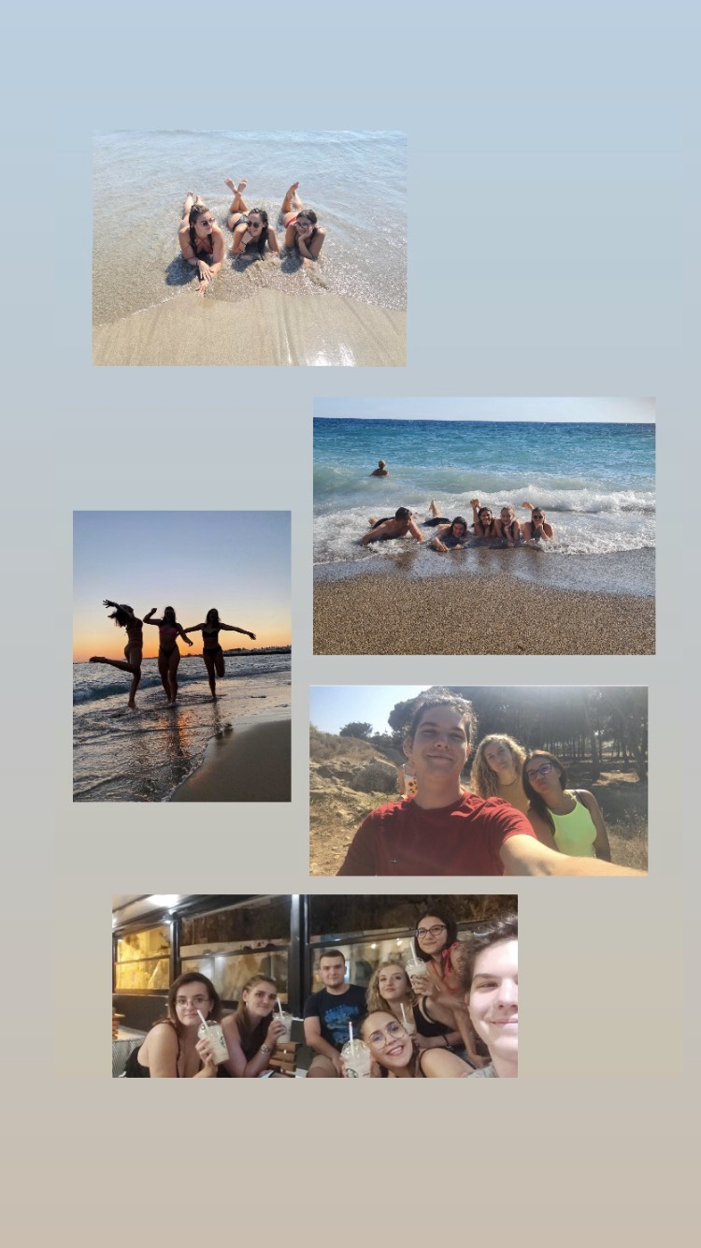
Lara Zelenika:
Moje iskustvo na Cipru bilo je ludo i nezaboravno, kako bih ja to opisala u 2 riječi. Mješavina osjećaja i iskustvo koje bih preporučila svima.
Naravno bilo je i lijepih i ne baš tako lijepih trenutaka, no sve je to dio života. Bilo mi je drago što sam imala priliku iskusiti živjeti i raditi na Cipru.

Slide 27
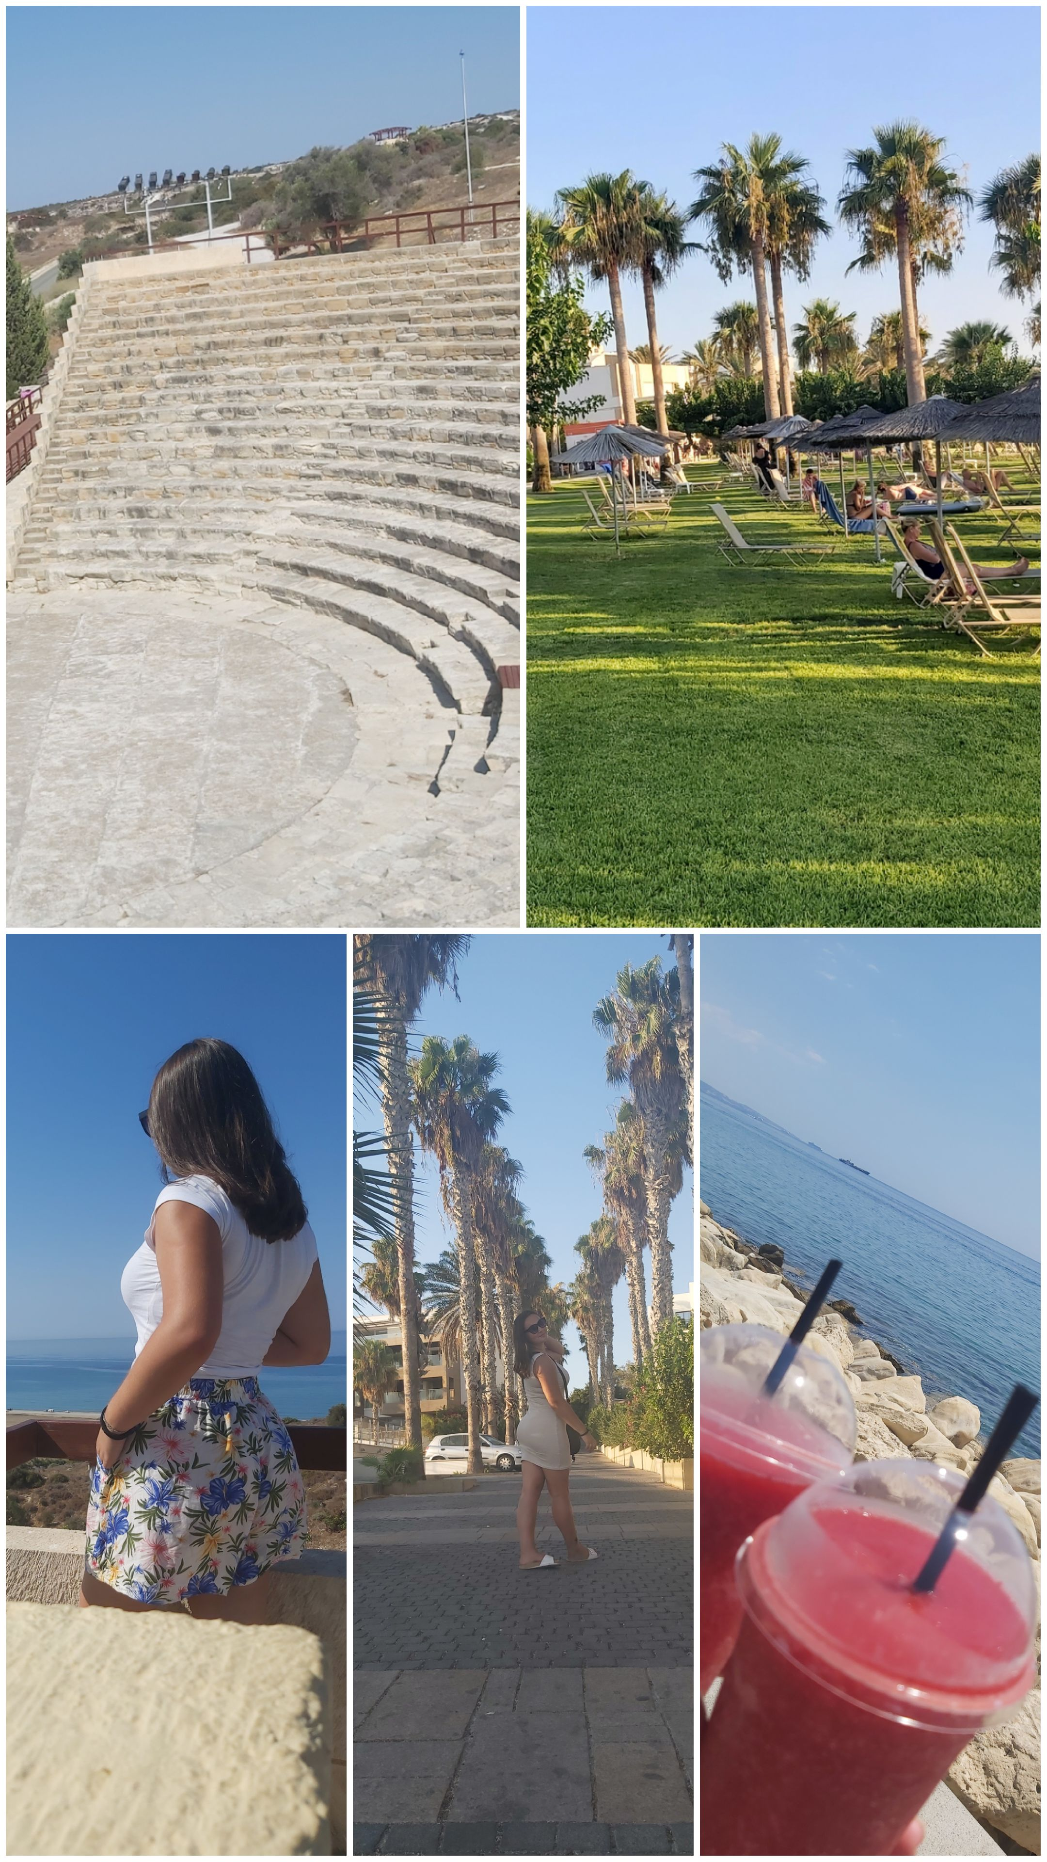
Laura Abdić
Prvi tjedan na Cipru mi je bio jako težak, jer bilo je potrebno priviknuti se na nešto novo, no ja sam još imala zdravstvenih problema pa mi je bilo i zbog toga teško. Imali smo par problema zbog hotela u kojem smo spavali, te bilo je malo tužno što nismo smjeli piti vodu nego smo morali kupovati.
Drugi tjedan je bio super. Naučila sam reći nešto na grčkom jeziku, te sam vidjela i drugu kulturu. Posebno moram naglasiti da mi je vrlo zanimljivo bilo gledati i voziti se autom jer tamo se vozi lijevom stranom. Zanimljivo je vidjeti tradiciju drugih ljudi koja je posve drugačija nego naša.

Slide 28
Hvala na pažnji!

